Slide 1
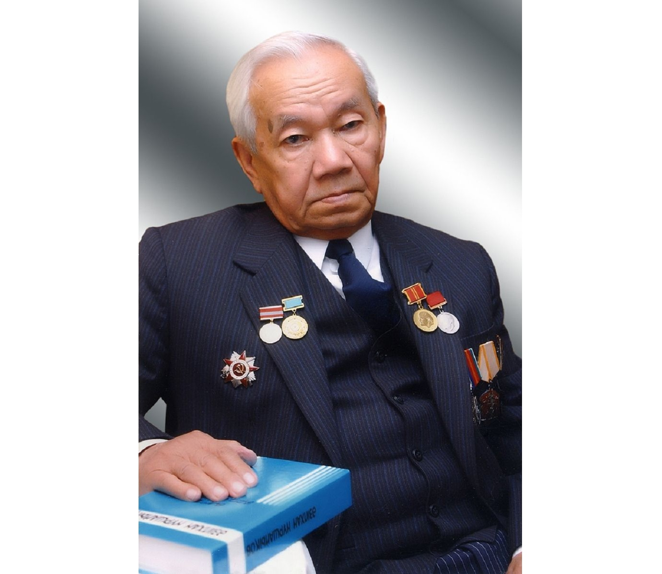
ӘЗІЛХАН НҰРШАЙЫҚОВ: «АҚИҚАТ ПЕН АҢЫЗ»

Slide 2
ӘЗІЛХАН НҰРШАЙЫҚОВ
ӘЗЫЛХАН НҰРШАЙЫҚОВ ШЫҒАРМАШЫЛЫҚ ЖОЛЫН АҚЫН, ПУБЛИЦИСТ РЕТІНДЕ БАСТАҒАН. ЖАЗУШЫ ҰЛЫ ОТАН СОҒЫСЫНА ҚАТЫСҚАН.ЖАЗУШЫНЫҢ ШЫҒАРМАЛАРЫ СОҒЫС ЖӘНЕ ЕҢБЕК АРДАГЕРЛЕРІНІҢ ӨМІРІНЕ АРНАЛҒАН.ЖАЗУШЫ ХАЛЫҚҚА КӨРКЕМ ТУЫНДЫЛАР СЫЙЛАҒАН.

Slide 3
Оқу бағдарламасына сәйкес оқу мақсаты:
7.1.4.1 - Шығармалардан үзінді оқу, тақырыбы мен идеясын баяндау;
7.2.4.1 - Шығармадағы кейіпкерлерге автор берген мінездеменің тілдік құралдарын талдау.

Slide 4
Оқушылардың барлығы: Ә.Нұршайықов «Ақиқат пен аңыз»-романы туралы шағын әңгіме құра алу,септік шылауларды тақырып аясында орынды қолдана алу
Оқушылардың көпшілігі: тыңдаған мәтін мазмұны бойынша сұрақтарға жауап береді, тірек сөздер негізінде сөйлейді, жалғауларды дұрыс қолданады
Оқушылардың кейбірі: тақырып бойынша білетін қосымша ақпаратымен бөліседі

Slide 5
ЖАҢА СӨЗДЕРМЕН ЖҰМЫС:
Даңқты-известный
Тәкаппар-надменный
Шынайы-искренний
Қолбасшы-командующий
Қаһармандық-героизм
Алып тұлға-личность

Slide 6
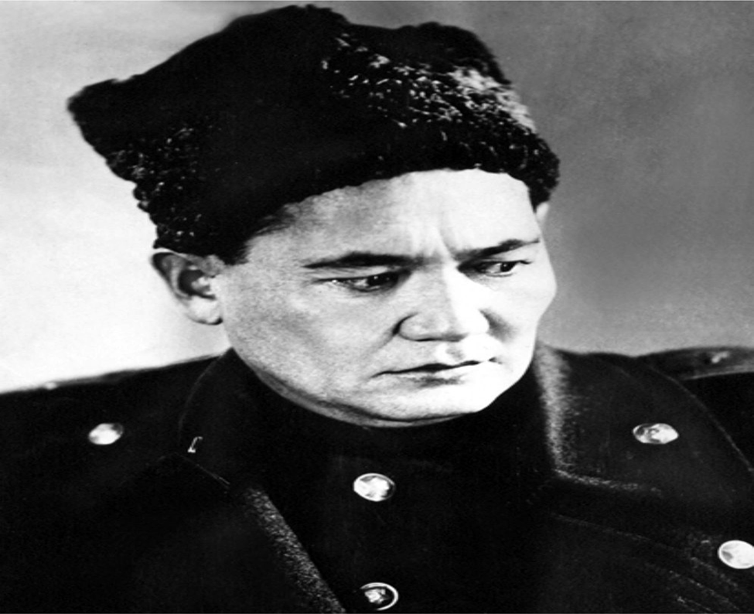
«АҚИҚАТ ПЕН АҢЫЗ»

Slide 7
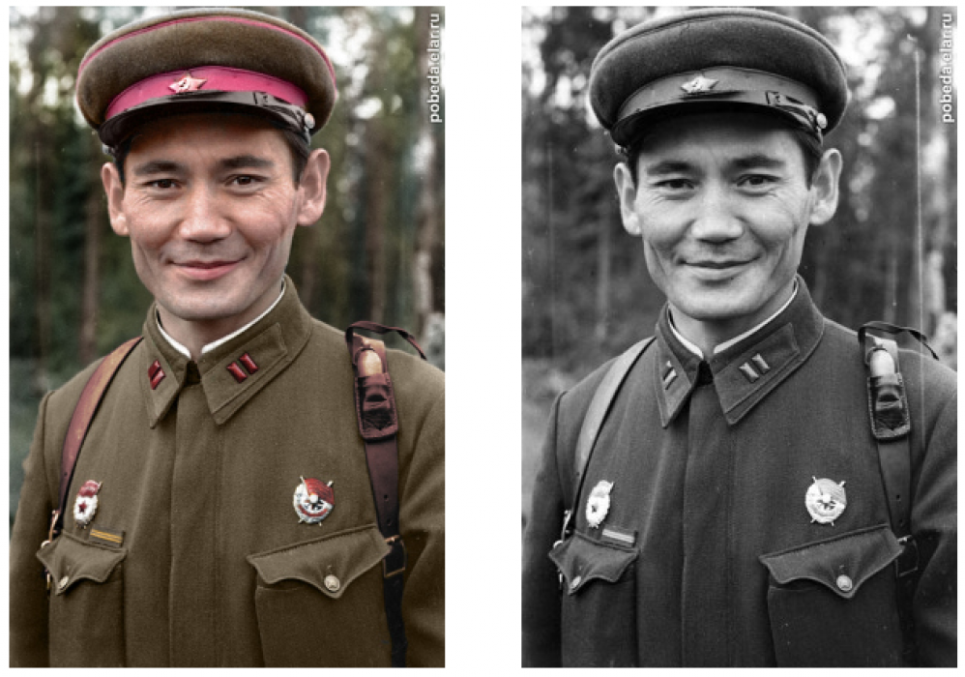
БАУЫРЖАН МОМЫШҰЛЫ

Slide 8
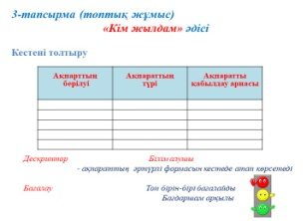
ҚАНДАЙ АҚПАРАТ?

Slide 9

МӘНШҮК МӘМЕТОВА: «КЕҢЕС ОДАҒЫНЫҢ БАТЫРЫ»

Slide 10
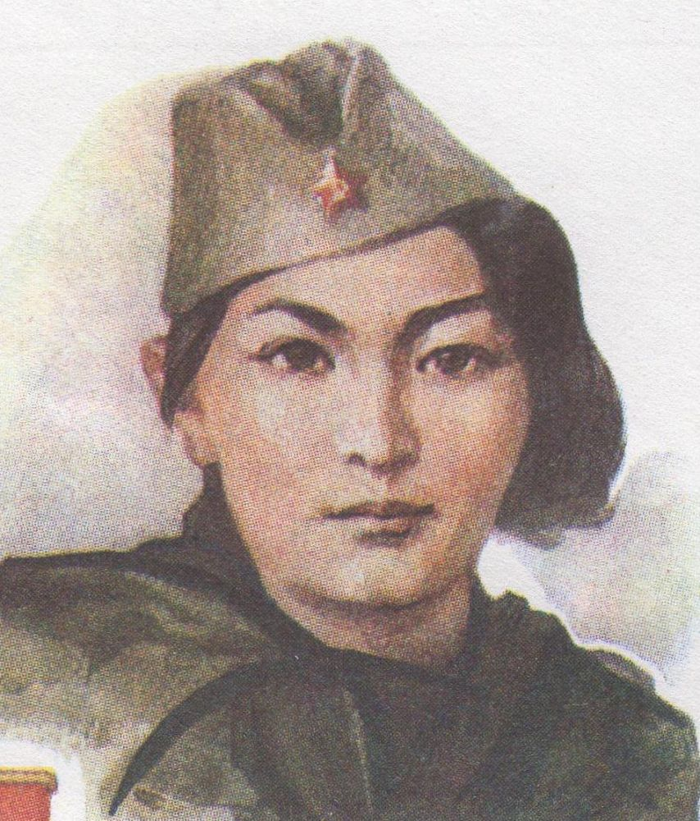
ҮЙ ТАПСЫРМАСЫ:
«Әлия Молдағұлованың ерлік істері» мәлімет
146- бет:5- тап жазу

